Slide 1







Chapitre 3
Propagation de la lumière
PROF

Slide 2
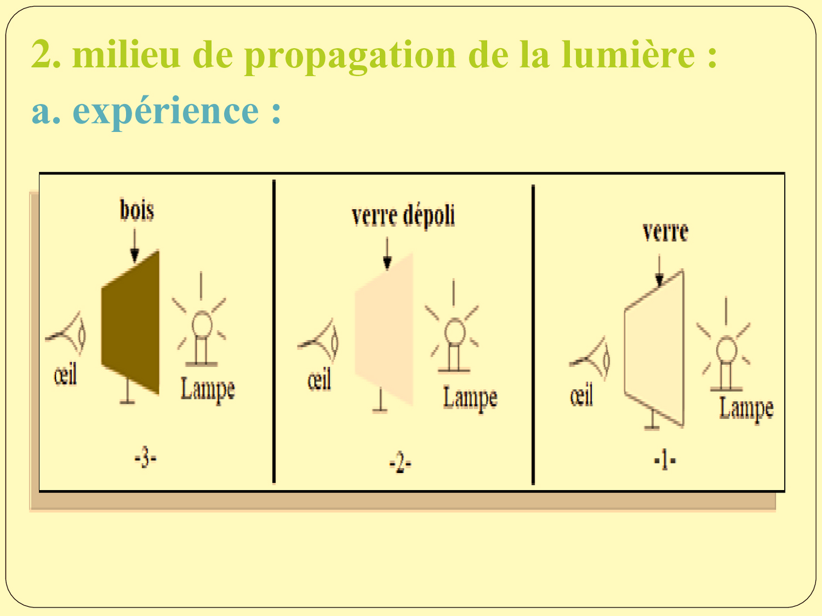
I - Propagation de la lumière blanche
La lumière se propage dans différents directions à partir d’une source lumineuse, à travers différents milieux
II - Milieux de propagation
1 - Expérience :
On interpose successivement trois corps différents (une plaque en verre –
un verre dépoli – une plaque en bois) entre l’œil et une lampe allumée.

Slide 3

2 - Observations et interprétations :
Image 1
L’œil reçoit de la lumière derrière le verre et il voit nettement la lampe. On dit que le verre est un milieu transparent.
Image 2
L’œil reçoit de la lumière derrière le verre dépoli, mais il ne voit pas nettement la lampe. On dit que le verre dépoli est un milieu translucide.
Image 2
Image 3
L’œil ne reçoit pas de la lumière derrière le bois et il ne voit pas la lampe. On dit que le bois est un milieu opaque.

Slide 4



Conclusion
Les milieux sont classés selon leur transparence à la lumière :
Milieu transparent :
permet le passage de la lumière de voir les objets derrière elle, tels que: verre, air, vide
Milieu translucide
laisse passer la lumière et les objets derrière ne sont pas clairement visibles, tels que: verre dépoli,
Milieu opaque
qui ne permet pas le passage de la lumière et ne permet pas de voir les objets derrière lui, tels que le bois, le fer, le carton.

Slide 5
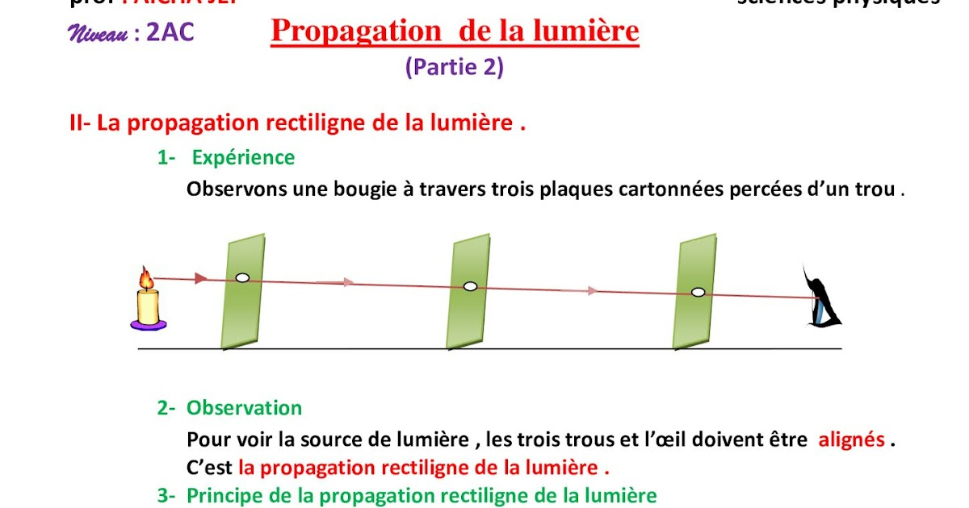
III - Principe de propagation rectiligne de la lumière :
1 - Expérience :
Observons une bougie a travers trois plaques cartonnees percees d’un trou
2- Obervation :
Pour voir la source de lumiere les trois trous et l’oeil doivent etre alignes .C’est la propagation rectiligne de la lumiere

Slide 6


Conclusion
La lumière se propage en ligne droite, dans un milieu homogène et transparent, et dans toutes directions.
IV - Faisceau de la lumière :
1 - Définition :
Un faisceau lumineux est un ensemble de rayons lumineux
Un rayon lumineux est modélisé par un trait menu d’une flèche, indiquant le sens de propagation de la lumière.

Slide 7




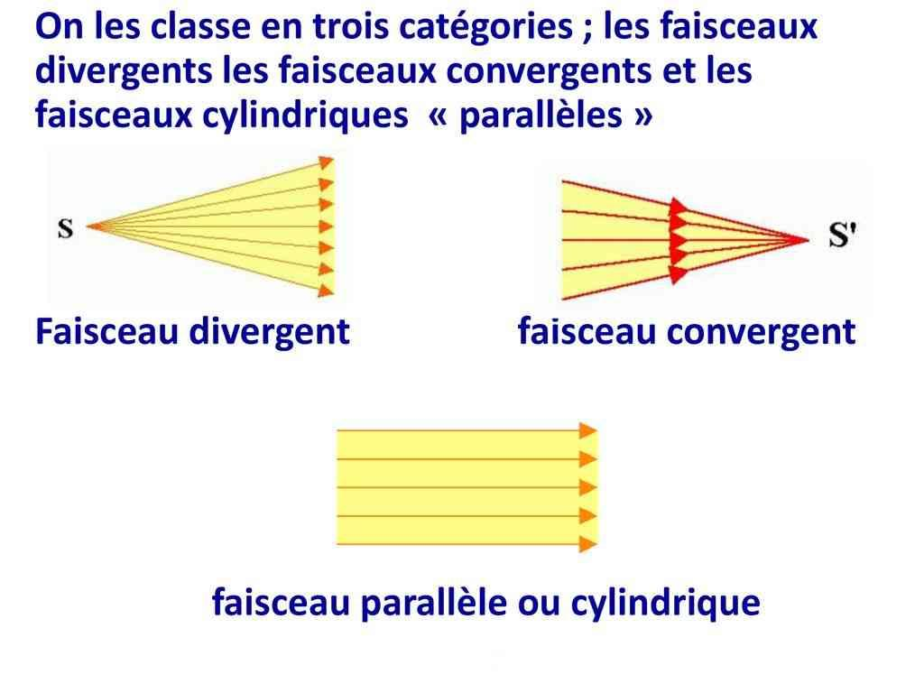
1 - Définition :
Un faisceau lumineux est un ensemble de rayons lumineux
Un rayon lumineux est modélisé par un trait menu d’une flèche, indiquant le sens de propagation de la lumière.
2 - Les types de faisceaux lumineux
On distingue trois types de faisceaux lumineux
Un faisceau lumineux convergent
Tous les rayons se rapprochent entre eux et aboutissent à un même point.

Slide 8

Un faisceau lumineux parallèle
Tous les rayons sont de directions
parallèles.
Un faisceau lumineux divergent
Tous les rayons partent d’un même point et s’écartent entre eux.

Slide 9

V - La vitesse de propagation de la lumière :
La lumière se propage dans un milieu transparent avec une vitesse très grande, on l’appelle encore la célérité de la lumière, on la note C son unité internationale est le km/s ; Sa valeur dans le vide est C = 300 000 km/s.
la distance ( d ) parcouru par un faisceau de lumière, dans un intervalle de temps ( t) est donnée par la formule suivante d = C x t ;
Une année-lumière , notée « al » , est une unité utilisée en astronomie pour
exprimer les distances. Elle correspond à la distance parcourue par la lumière dans le vide pendant une année : 1 al = 9,46×1012 km.

